Slide 1


Diseño de equipos de cómputo de gama baja, media y alta.
Instituto Tecnológico de Saltillo
Nombre del alumno:
Brayan Alfredo Valdez Martinez
Numero de control:
20051304

Slide 2
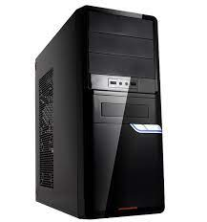
Pc Gama baja
COMPONENTES | ESPECIFICACIONES
Procesador | Intel Core i3 4170 3.7GHz
Placa base | ASUS H81M-K
Tarjeta gráfica | Integrada en el procesador, HD4400
RAM | 4GB Kingston ValueRAM 1600 MHz CL11
Almacenamiento | 1 TB Seagate Barracuda 7200.14 SATA 3
Fuente de poder | 500W Genérica de B-Move
Gabinete | B-Move Thea, incluye fuente
Disipador CPU | Disipador de serie
COMPONENTES | ESPECIFICACIONES
Procesador | AMD A6-5400K 3.6GHz
Placa base | Gigabyte GA-F2A88XM-DS2
Tarjeta gráfica | Dentro del procesador, HD7540D
RAM | 4GB Kingston ValueRAM 1600 MHz CL11
Almacenamiento | 1 TB Seagate Barracuda 7200.14 SATA 3
Fuente de poder | 500W Genérica de B-Move
Gabinete | B-Move Thea, incluye fuente
Disipador CPU | Disipador de serie
Este tipo de equipos debido a su limitada capacidad de procesamiento solo pueden ocuparse en tareas sencillas como trabajos de oficina o utilizarse como computadoras de hogar y cosas mínimas las cuales no requieran de muchos recursos.

Slide 3
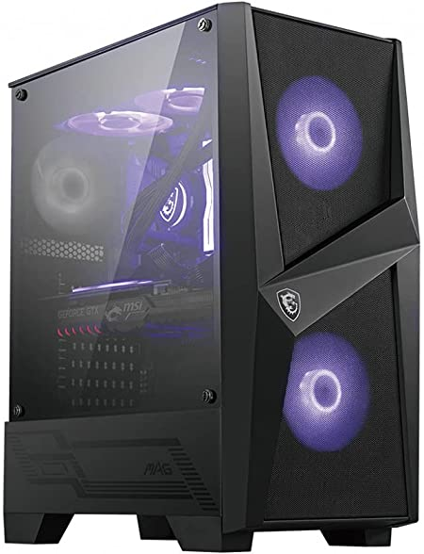
Pc Gama media
COMPONENTES | ESPECIFICACIONES
Procesador | Intel Core i5-11400F (11ª generación, 6 núcleos y 12 hilos sin gráfica integrada)
Placa base | Gigabyte B560M DS3H
Tarjeta gráfica | NVIDIA GT 1030 2GB
RAM | DDR4 16 GB (2x4GB)
Almacenamiento | WD Blue SN550 500GB
Fuente de poder | Cooler Master MWE White V2 600W
Gabinete | MSI MAG Forge 100M
Disipador CPU | Disipador de serie
COMPONENTES | ESPECIFICACIONES
Procesador | Ryzen 5 3600X
Placa base | B450 Aorus M
Tarjeta gráfica | NVIDIA GeForce GTX 1660 Super
RAM | DDR4 8GB a 3000 MHz x2
Almacenamiento | M2 ADATA 1TB
Fuente de poder | 500 W RGB 80 Plus Bronce Cyclon
Gabinete | Cyclon RGB
Disipador CPU | Disipador de serie
Este tipo de computadoras pueden servir para trabajos que requieran de mas recursos, un ejemplo de estos seria para videojuegos los cuales necesitan recurso para poder funcionar o para empresas algo grandes debido a su poder.

Slide 4
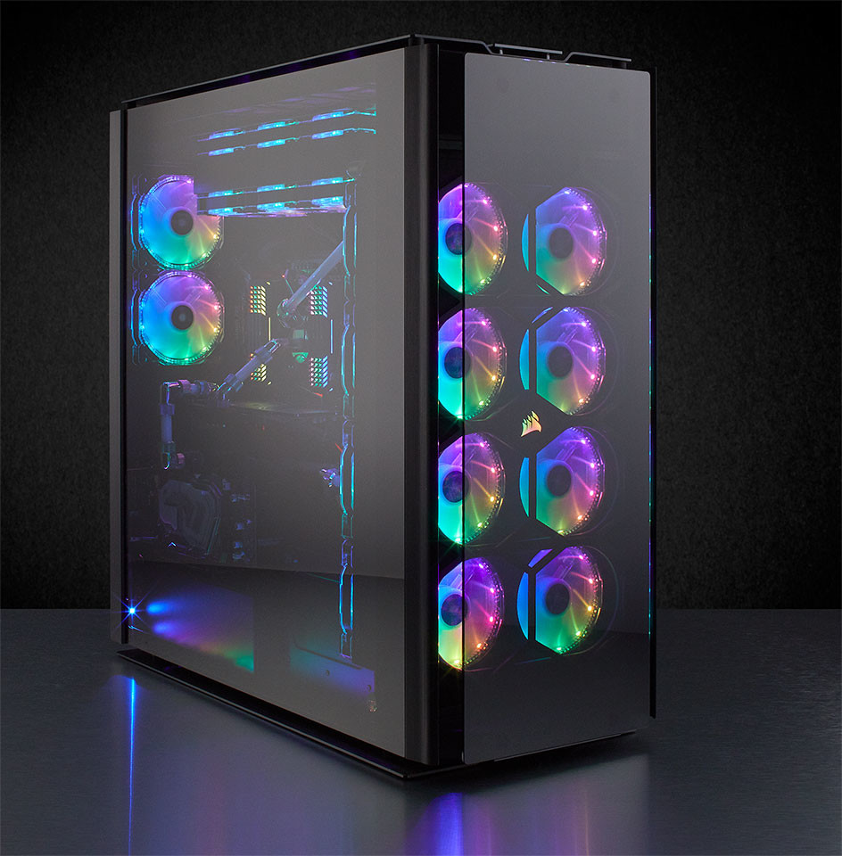
Pc Gama Alta
COMPONENTES | ESPECIFICACIONES
Procesador | Intel Core i9-12900K
Placa base | Gigabyte Z690 Aorus Ultra
Tarjeta gráfica | MSI GeForce RTX 3090 Gaming OC 24GB
RAM | 32GB Corsair Dominator Platinum RGB 3600Mhz
Almacenamiento | Samsung 980 Pro NVMe 2TB
Almacenamiento Secundario | WD Black 6TB HDD
Fuente de poder | Corsair HX850
Gabinete | Corsair Obsidian 1000D
Refrigeración | NZXT Kraken Z73
COMPONENTES | ESPECIFICACIONES
Procesador | AMD Ryzen 7 5800X
Placa base | Gigabyte X570 Aorus Ultra Gaming
Tarjeta gráfica | MSI GeForce RTX 3080 10GB GDDR6
RAM | 16GB GSkill Trident Z 3600 Mhz
Almacenamiento | Samsung 980 PRO 1TB NVMe
Almacenamiento Secundario | WD Black 6TB HDD
Fuente de poder | Corsair RM V2 750W 80Plus
Gabinete | Corsair Obsidian Series 4000D Airflow Edition
Refrigeración | Noctua NH-NH-U12S SE-AM4
Estas computadoras son muy útiles debido a su gran procesamiento y sus recursos. Pueden ocuparse para una gran variedad de áreas como, renderización de videos, diseño, videojuegos, oficina, y demás trabajos los cuales sean mas demandantes en cuestión de recursos.

